Slide 1

陈小波
Notes:
大家下午好，今天由我来演讲PWN你的iOS设备议题。

Slide 2

iOS 保护机制
用户态利用技术
内核的利用技术
攻击Bootrom
JBM 3.0
结论
Notes:
今天讲的大纲主要有：
iOS保护机制（其中涉及的内容有，沙盒，ARM芯片的页面执行保护，以及在新版iOS中加入的地址随机化）
用户态利用技术（涉及ARM芯片的一些基本知识，ARM下ROP，shellcode的编写）
内核的利用技术（涉及iOS内核结构，内核调试的方法，以及几个iOS内核漏洞以及其利用方法的分析）
攻击Bootrom (主要是针对A4设备，iPhone 4的一个硬件利用漏洞，在这里会简单介绍硬件漏洞的利用，以及其payload的编写）
JBM 3.0（这块内容主要是针对最新的用户态越狱程序，Jailbreakme 3.0的分析，着重针对其中的MobileSafari漏洞原理和利用方法，内核提权漏洞的分析已经payload等，最后还会演示一个小的demo)
在演讲的最后会讨论一下最新的iOS 4.3.5/5中的一些修改对越狱的影响。

Slide 3


Slide 4

沙盒 (Seatbelt)
页面执行保护 XN (execute never)
代码签名
ASLR(地址空间随机化）
Notes:
Apple iOS的沙盒，codename: SeatBelt
沙盒配置文件：Sandbox Profile
MobileSafari 商店下载的apps都会有单独的沙盒配置文件
在早期的iOS版本中，沙盒文件是以配置文件的方式存放在系统中，任何越狱的设备上都可以方便的浏览和修改这些文件
在后面的iOS版本，包括3gs以后的系统，沙盒都是以2进制的方式存放在KernelCache，用户已经无法直接的浏览和修改这些文件
并且需要仔细的分析KernelCache的文件格式，然后通过一些工具导出以及反编译成用户可读的沙盒规则

Slide 5


Slide 6

ARM基础知识
  32位RISC指令集
  通用寄存器：R0 ~ R10
  特殊寄存器：SP LR PC
  Thumb指令集合
    16位代码

Slide 7

ARM调用规定
  R0~R3用于传递前4个参数
  返回结果存储在R0和R1中
  系统函数调用
    设置R12为函数调用号，然后执行“svc 0x80”

Slide 8
ROP技术可用于绕过XN执行保护
没有公开的方法来绕过ASLR
  至少需要一个信息泄露的漏洞配合
  获得任何一个模块的随机偏移可以允许攻击者在所有模块中利用ROP
    所有模块的随机偏移是一致的

Slide 9

ROP要求
  切换栈
    首先要求控制SP寄存器
  控制R0~R3来传递参数
  控制返回地址

Slide 10
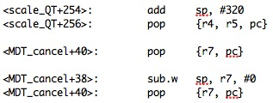
JBM3使用的ROP举例
栈切换
    将 sp 设置为之前栈中的某个值

Slide 11


Slide 12

iOS内核以及内核扩展均已加密的方式存储在KernelCache文件中
可以在theiphonewiki上查询各个版本的解密Key
iOS的内核没有ASLR保护
需要用ROP的方式来编写内核的利用程序
  需要比windows下更加复杂和完善的ROP framework
Notes:
iOS 的内核是XNU, 并且有一部分代码是开源的，可以随意的在opensource.Apple.com的网站查看或者下载。
类似Dyld_share_cache
KernelCache 是IMG3 encrypted，解密需要key & iv
Pwntool 用于解密文件
iOS 的部分内核地址是带有执行属性的
iOS 内核可以直接访问用户态内存，copyin

Slide 13

完美越狱利用技术
  可以使用只有root权限触发的内核漏洞
  通常会和bootrom的漏洞配合使用，因为bootrom的exploit可以直接获得root权限
  在内核利用程序获得内核内存的读写权限后，需要在内核中关闭代码签名，并且hook函数来替换内核中的沙盒等来达到完美越狱的目的

Slide 14

Incomplete codesign exploit (早期的iOS中)
  使用libgmalloc的技巧来向launchd进程(iOS的第一个用户态进程)注入一个dylib
  重定向dylib导出函数指向ROP代码
  在ROP代码中利用一个内核漏洞来修改内核(随系统启动运行)
Notes:
Libgmalloc的方法只能用于iOS 4.1的系统中，在新版的4.1之后的系统dyld已经加入了检测，强制dylib重定向的符号只能指向本身的代码段，来防止更改程序的流程。
在iOS 4.2中已经在dyld中设置，dylib的导出函数只能指向dylib本身的代码段。

Slide 15

Incomplete codesign exploit (iOS 4.x)
  使用mach-o 初始化/结束函数指针
    构造一个mach-o可执行文件，并且指定 S_MOD_INIT(TERM)_FUNC_POINTERS 标志
    即使该mach-o可执行文件代码签名校验失败
    ImageLoaderMachO::doModInitFunction/doTermination 仍会调用该函数指针

Slide 16
内核调试比较困难
需要GDB ＋ KDP串口调试
需要一条特殊的USB至Dock connector的线，并且支持串口通讯
并且用redsn0w来设置iOS的启动参数
  -a “-v debug=0x09” 进入调试模式
关于更多的如何调试细节可以参考Syscan的“Targeting iOS kernel”

Slide 17


Slide 18

iOS 启动顺序 (DFU)
  Bootrom
  iBSS
  iBEC
  Kernel (Ramdisk, can be restored)
Notes:
Device FW update

Slide 19

limera1n bootrom exploit
  利用一个DFU模式下USB控制消息的溢出漏洞(0x21)，针对所有A4的设备
  shellcode patch了bootrom中RSA/IMG 等多处检测的代码
  修改iBSS在载入KernelCache的时候修补关于代码签名的指令来进行不完美的越狱
Notes:
Device FW Update
0x21, 2 命令导致的堆溢出漏洞
加载自定义的KernelCache，加载自定义的RamDisk

Slide 20

iBSS payload
  Shellcode hook iBSS的jump_to函数
  在jump_to函数中搜索KernelCache的内存，并且修改内核关于代码签名的。
  修改完内核以后，unhook jump_to函数，然后重新调用自身来载入KernelCache
  Chronic-Dev’s cyanide 是一个非常实用的iBoot/iBSS payload开发框架，推荐使用。

Slide 21


Slide 22

用户态漏洞利用 - CVE-2011-0226
  FreeType 2.4.6 版本之前，t1decode.c文件中存在有符号整形使用不当的bug
  攻击者通过精心构造嵌入Type 1 font的PDF文档可以远程执行任意代码
  漏洞存在于CoreGraphics.framework/libCGFreetype.dylib

Slide 23

CVE-2011-0226细节
  t1_decoder_parse_charstrings函数
    解码处理op_callothersubr命令时
    arg_cnt被声明为FT_Int并且是从“top”中读取
    当arg_cnt是一个负数时
      绕过了边界检查
      “top”可以超过边界，指向栈 - 使得攻击者可以读写栈

Slide 24

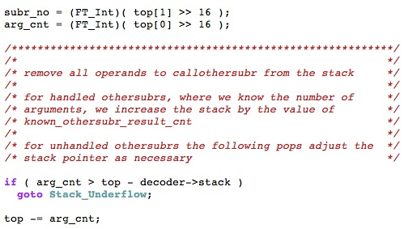
漏洞代码

Slide 25
JBM3如何绕过ASLR
  这个漏洞允许攻击者读写栈
  decoder结构存储在栈中
    decoder->parse_callback存储了T1_Parse_Glyph函数指针
    获取parse_callback的值 -> 获取libCGFreetype模块的随机偏移

Slide 26
最后触发漏洞
  构造完ROP
  覆盖decoder->parse_callback指针
  op_seac
    t1_decoder_parse_glyph
      decoder->parse_callback
        开始执行ROP

Slide 27

JBM3 ROP 代码
  首先溢出了一个内核漏洞
    mach_task_self
    IOServiceMatching
    IOKitWaitQuiet
    IOServiceGetMatchingServices
    IOServiceOpen
    IOConnectCallScalarMethod
    IOConnectCallStructMethod
    IOServiceClose

Slide 28

JBM3 ROP 代码
  随后释放可执行文件并运行
    buffer = malloc(0x8670)
    uncompress(buffer, &size, subroutine 0 data, 0x2d49)
      zlib压缩的mach-o文件
    open(“/tmp/locutus”)
    write(file, buffer, 0x8670)
    close
    posix_spawn - 运行 locutus

Slide 29
Patch内核关闭代码签名
  修改vm_map_enter(protect)函数允许创建RWX内存页
  修改“cs_enforcement_disable”变量为TRUE
  修改PE_i_can_has_debugger函数中的一个变量为TRUE
  修改AMFI模块里面某个函数强制返回为TRUE

Slide 30
Patch内核替换sandbox
  在内核中hook sb_evaluate函数
  函数位于Sanbox的kext中
  对除了User应用程序(/private/var/mobile)以外的任何程序关闭沙盒

Slide 31

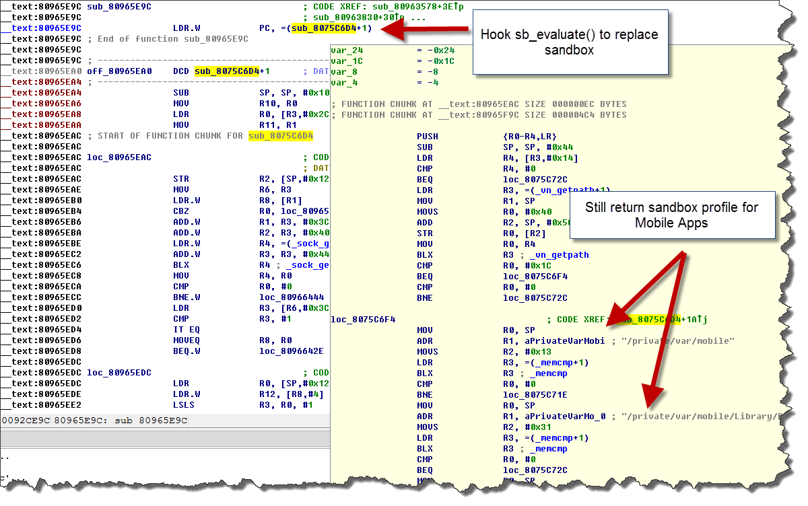
替换Sandbox

Slide 32


Slide 33
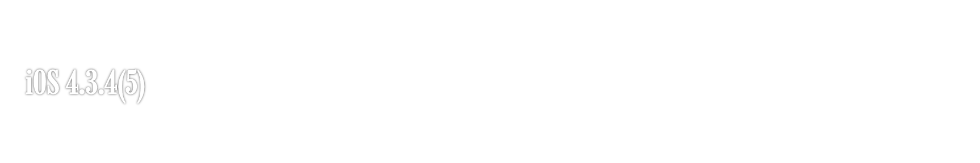
修补JBM 3.0的两个漏洞
修补了ft_var_readpacketpoints()函数缓冲区溢出漏洞
  另外的一个字体格式的漏洞，Freetype已在一年前修补
修补了ndrv_setspec() 完美越狱的内核漏洞
在dyld中修补了Incomplete codesign的利用技术
Notes:
Incomplete Codesign exploit 是目前所有越狱程序中完美越狱里面都会用到的一个利用方法，那么这个方法被修补后，使得以后完美越狱越来越困难。

Slide 34

疑问?

